Slide 1
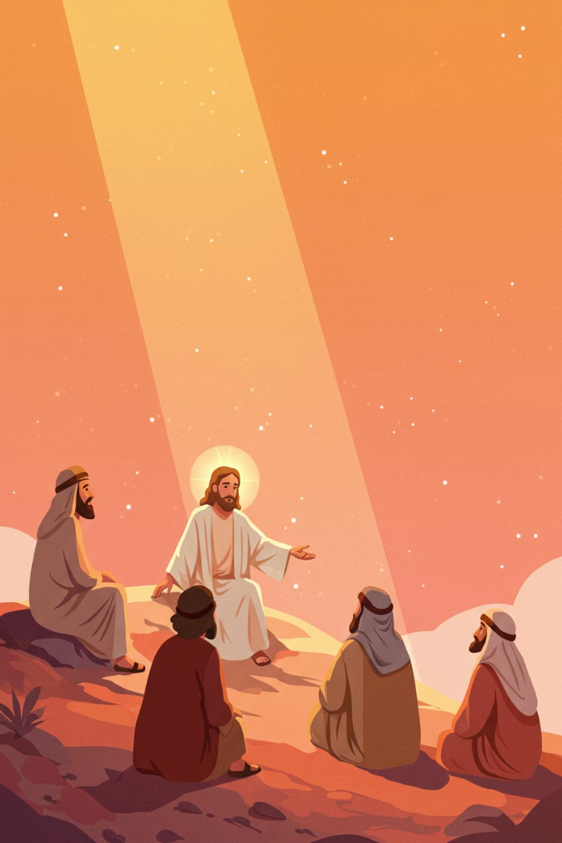
Pelajaran Alkitab: Lukas 10:21-24
Selamat datang ke pelajaran Alkitab khas untuk pelajar. Hari ini kita akan mendalami Lukas 10:21-24, sebuah petikan yang penuh dengan pengajaran berharga.
Mari bersama-sama kita terokai keindahan firman Tuhan dan aplikasinya dalam kehidupan kita sebagai remaja Kristian.
33
by 33 33

Slide 2




Objektif Pembelajaran
Memahami Konteks
Mengenal Tema Utama
Mengenali latar belakang dan maksud Lukas 10:21-24 dalam perjalanan Yesus.
Menerokai tema syukur, penyataan Allah, dan keistimewaan menjadi murid Kristus.
Mengaplikasi Pelajaran
Menghubungkan pengajaran Alkitab dengan kehidupan harian sebagai pelajar.

Slide 3




Apakah Itu Injil Lukas?
Injil Ketiga
Penulis
Khalayak
Injil Lukas adalah kitab ketiga dalam Perjanjian Baru.
Ditulis oleh Lukas, seorang doktor dan pengikut setia Yesus.
Ditujukan khas kepada pembaca bukan Yahudi untuk memahami Yesus.

Slide 4






Ringkasan Kisah Lukas 10:21-24
Yesus Bersyukur
Yesus memuji Bapa di syurga dengan sukacita.
Penyataan Rohani
Allah menyatakan kebenaran kepada orang sederhana, bukan orang bijak.
Keistimewaan Murid
Murid-murid diberkati kerana dapat melihat dan mendengar hal-hal istimewa.

Slide 5
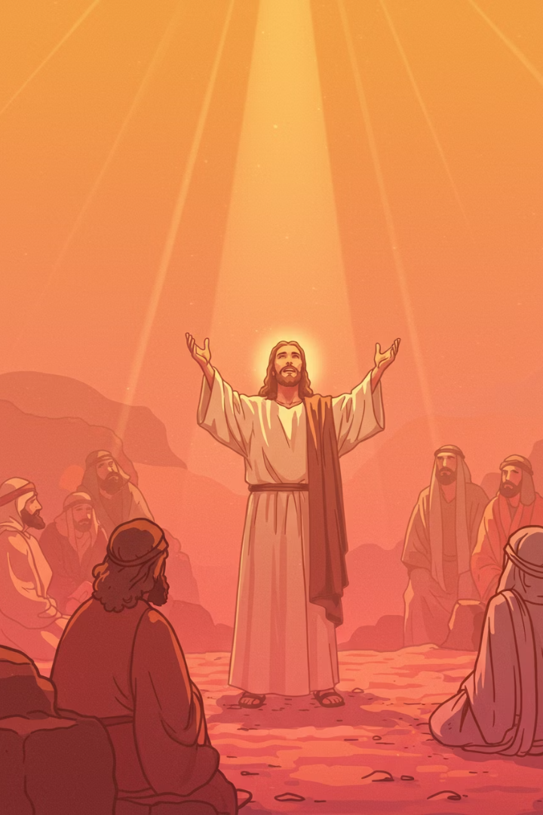
Yesus Bersyukur kepada Allah Bapa
Ungkapan Sukacita
Ucapan Syukur
Yesus bersukacita dalam Roh Kudus, menunjukkan hubungan intim dengan Allah.
Dia berterima kasih kerana Allah menyembunyikan perkara dari orang bijak tetapi mendedahkannya kepada orang sederhana.
Kehendak Allah
Yesus menegaskan bahawa ini adalah kehendak baik Allah Bapa.

Slide 6




Isi Ayat: Lukas 10:21
"Pada waktu itu juga bersukacitalah Yesus dalam Roh Kudus dan berkata: "Aku bersyukur kepada-Mu, Bapa, Tuhan langit dan bumi, karena semuanya itu Engkau sembunyikan bagi orang bijak dan orang pandai, tetapi Engkau nyatakan kepada orang kecil. Ya Bapa, itulah yang berkenan kepada-Mu."
Sukacita
Yesus bersukacita dalam Roh Kudus.
Syukur
Menyatakan terima kasih kepada Bapa.
Pendedahan
Kebenaran dinyatakan kepada orang sederhana.

Slide 7
Anak Kecil & Orang Bijak
Orang Kecil/Sederhana
Orang Bijak/Pandai
Menerima kebenaran dengan iman
Bergantung pada ilmu sendiri
Hati terbuka dan rendah
Kesombongan menghalang kebenaran
Menerima berkat Allah
Berfikir terlalu rumit

Slide 8





Apa Makna Bersukacita dalam Roh Kudus?
Kuasa Roh
Perasaan Mendalam
Hubungan Istimewa
Sukacita yang diberi oleh Roh Kudus, bukan dari dunia.
Kegembiraan rohani yang melampaui emosi biasa.
Menunjukkan hubungan erat antara Yesus dan Bapa-Nya.
Kekuatan Dalaman
Sukacita yang mengatasi cabaran dan kesusahan hidup.

Slide 9










Mind Map: Sukacita dalam Roh Kudus
Syukur
Doa
Berterima kasih atas segala berkat dan penyataan.
Penyataan
Komunikasi dengan Allah yang menghasilkan sukacita.
Kebenaran yang Tuhan dedahkan kepada kita.
Sukacita
Kedamaian
Kegembiraan mendalam yang melampaui keadaan dunia.
Ketenangan hati yang datang dari kehadiran Roh Kudus.

Slide 10



Lukas 10:22 – Kuasa dan Penyataan
"Segala sesuatu telah diserahkan kepada-Ku oleh Bapa-Ku dan tidak ada seorangpun yang tahu siapakah Anak selain Bapa, dan siapakah Bapa selain Anak dan orang yang kepadanya Anak itu berkenan menyatakannya."
Kuasa dari Bapa
Segala sesuatu diserahkan kepada Yesus.
Pengenalan Istimewa
Hanya Bapa mengenal Anak sepenuhnya.
Penyataan Pilihan
Yesus memilih siapa yang akan mengenal Bapa.

Slide 11
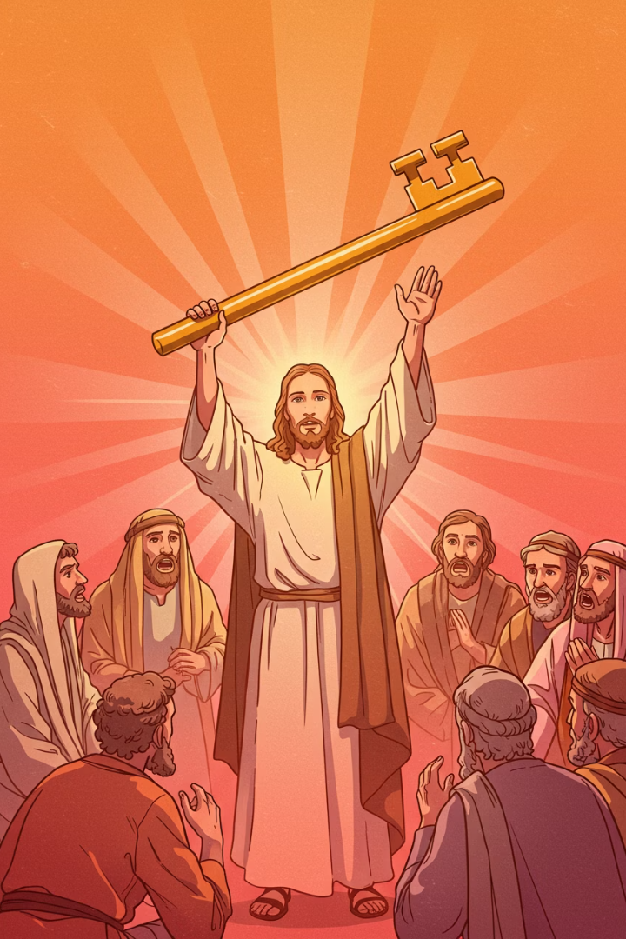
Yesus Memegang Kunci Pengetahuan
1
100%
Satu Perantara
Kuasa Penuh
Yesus adalah satu-satunya jalan kepada Allah Bapa.
Semua kuasa di syurga dan bumi diberikan kepada-Nya.
∞
Pengetahuan Tanpa Batas
Yesus mengenal Bapa dengan sempurna.

Slide 12





Key Point: Hanya Melalui Yesus Kita Mengenal Allah
Manusia Terbatas
Manusia tidak dapat mengenal Allah dengan sendiri.
Yesus Perantara
Yesus adalah jambatan antara manusia dan Tuhan.
Penyataan Istimewa
Yesus memilih untuk menyatakan kebenaran kepada kita.
Hubungan Pribadi
Melalui Yesus, kita boleh menjalin hubungan dengan Allah.

Slide 13










Mind Map: Penyataan Allah Melalui Yesus
Yesus
Penyataan Allah
Sebagai pengantara dan penyampai kebenaran Allah.
Allah mendedahkan kebenaran-Nya secara khusus.
Iman
Kepercayaan yang membolehkan kita menerima kebenaran.
Kebenaran
Pengetahuan sejati tentang Allah dan tujuan hidup.
Hubungan
Penyataan membawa kepada hubungan pribadi dengan Allah.

Slide 14
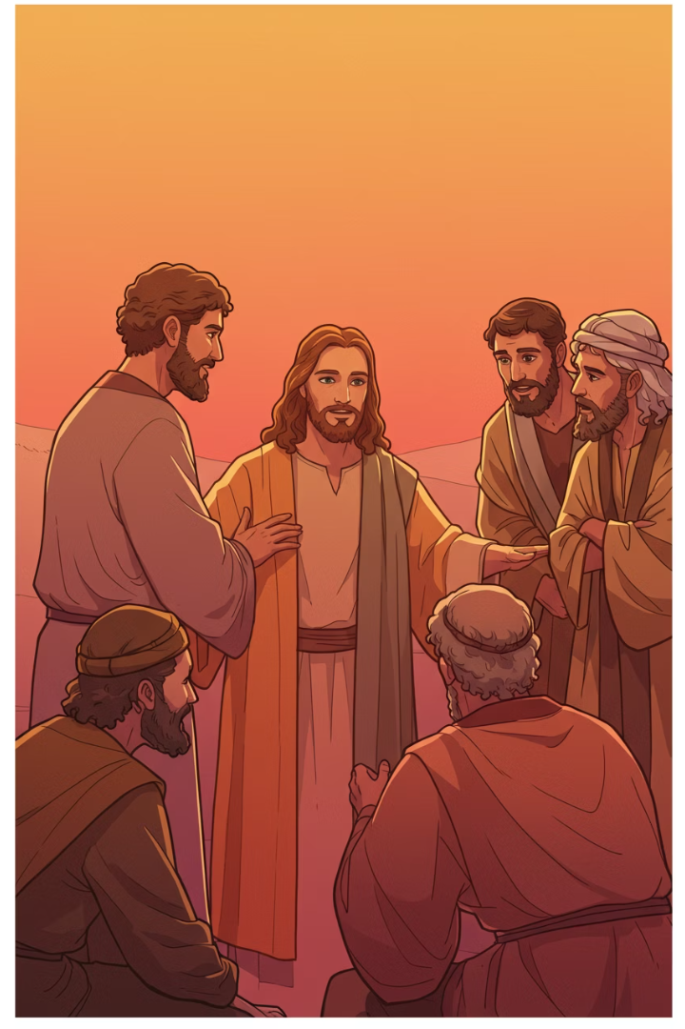
Lukas 10:23-24 – Keistimewaan Menjadi Murid
"Lalu Yesus berpaling kepada murid-murid-Nya tersendiri dan berkata: "Berbahagialah mata yang melihat apa yang kamu lihat. Karena Aku berkata kepada kamu: Banyak nabi dan raja ingin melihat apa yang kamu lihat, tetapi tidak melihatnya, dan ingin mendengar apa yang kamu dengar, tetapi tidak mendengarnya."
Keistimewaan
Keterangan
Melihat
Menyaksikan Mesias dan mujizat-Nya secara langsung
Mendengar
Mendengar pengajaran dan kebenaran dari Yesus sendiri
Mengalami
Merasai kehadiran Anak Allah dalam hidup mereka

Slide 15

Murid Mendengar Pengajaran Yesus
Menjadi Saksi
Mendengar & Melihat
Tanggung jawab untuk menyampaikan pengalaman mereka kepada dunia.
Murid Terpilih
Mereka diberi keistimewaan untuk berbicara dengan Yesus secara langsung.
Nabi & Raja Menantikan
Murid-murid Yesus dipilih untuk hidup pada masa yang tepat.
Tokoh-tokoh Perjanjian Lama merindukan melihat zaman Mesias.

Slide 16
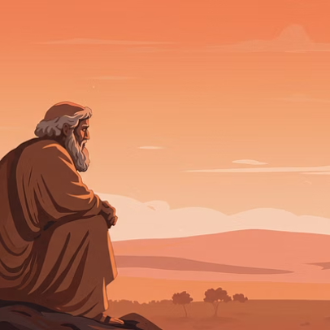
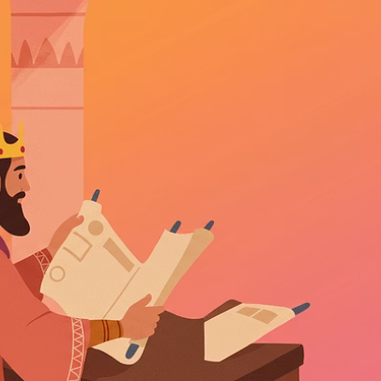
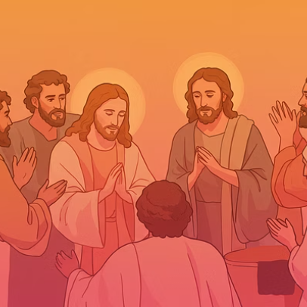
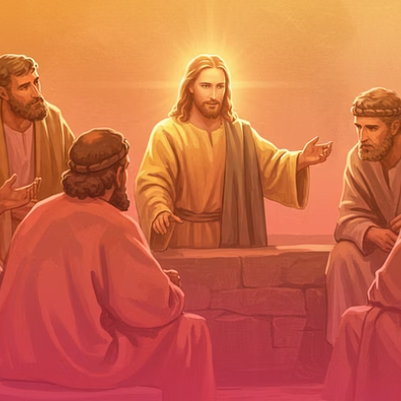
Mengapakah Murid Yesus Bertuah?
Murid-murid Yesus bertuah kerana mereka hidup pada masa yang tepat. Mereka melihat dan mendengar apa yang diimpikan oleh tokoh-tokoh hebat dahulu.

Slide 17








Mind Map: Keistimewaan Menjadi Murid
Keistimewaan Murid
Berkat istimewa yang tidak semua orang terima.
Melihat & Mendengar
Menyaksikan dan mendengar Yesus secara langsung.
Dipilih Allah
Terpilih untuk hidup pada zaman yang tepat.
Anugerah
Berkat yang datang semata-mata dari belas kasihan Allah.

Slide 18




Implikasi Kepada Kehidupan Pelajar Hari Ini
Menghargai Firman
Jangan Remehkan
Bersyukur kerana boleh memiliki dan membaca Alkitab setiap hari.
Hargai peluang mendengar Injil yang tidak dimiliki semua orang.
Jadilah Saluran Berkat
Berkongsi kebenaran yang telah kita terima dengan orang lain.

Slide 19

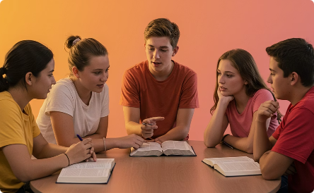
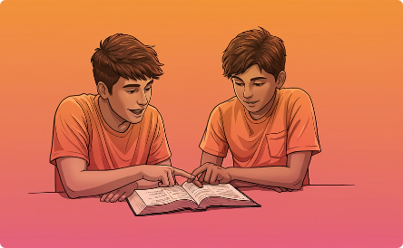
Remaja Membaca Alkitab & Berkongsi
Pembacaan Peribadi
Masa tenang dengan Tuhan setiap hari membina hubungan yang erat.
Perbincangan Kelompok
Berkongsi pemahaman membantu kita melihat perspektif baru tentang firman.
Mengajar Orang Lain
Berkongsi apa yang kita pelajari mengukuhkan pemahaman kita sendiri.

Slide 20
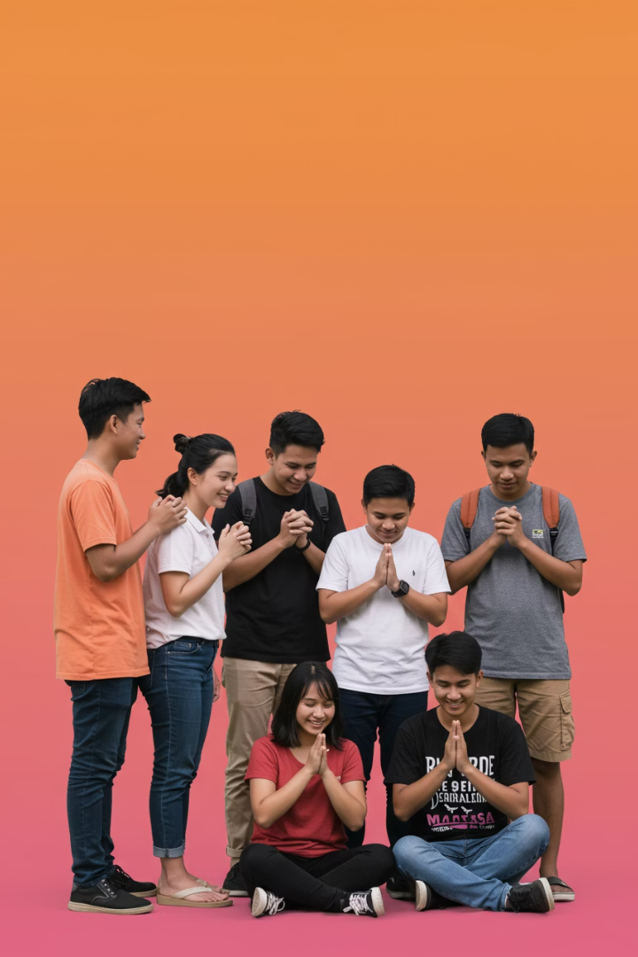
Aplikasi Praktikal
Hidupkan Sukacita Roh
Cari Penyataan Allah
Luangkan masa untuk berdoa setiap hari
Baca Alkitab dengan rendah hati
Ucapkan syukur dalam semua keadaan
Minta Roh Kudus membuka pemahaman
Fokus pada berkat, bukan masalah
Catat apa yang Tuhan nyatakan
Hargai Keistimewaan
Hadiri kelas Alkitab dengan serius
Berkongsi apa yang dipelajari
Doakan yang belum mengenal Yesus

Slide 21
Soalan Perbincangan Kumpulan
Soalan Pemahaman
Soalan Aplikasi
Apakah yang membuat Yesus bersukacita dalam petikan ini?
Apa yang paling anda ingat dari ayat-ayat ini?
Bagaimana anda boleh praktikkan sukacita dalam Roh Kudus?
Siapakah yang boleh mengenal Allah menurut ayat 22?
Mengapa murid-murid dianggap bertuah oleh Yesus?
Bagaimana anda menghargai keistimewaan mengenal Yesus?

Slide 22



Ulangan Objektif Pembelajaran
Pemahaman Konteks
Adakah anda faham konteks dan maksud Lukas 10:21-24?
Pengenalan Tema
Bolehkah anda kenalpasti tema utama dalam petikan ini?
Aplikasi Praktis
Bagaimana tema utama boleh diamalkan dalam hidup anda?

Slide 23





Penutup & Renungan
Anda Terpilih
Anugerah Besar
Sambut Dengan Syukur
Anda terpilih untuk menerima firman Tuhan hari ini.
Mengenal Yesus adalah anugerah yang tidak ternilai.
Terimalah kebenaran dengan hati yang penuh syukur.
Kongsi Dengan Orang Lain
Jadilah saluran berkat kepada keluarga dan rakan-rakan.

